Slide 1


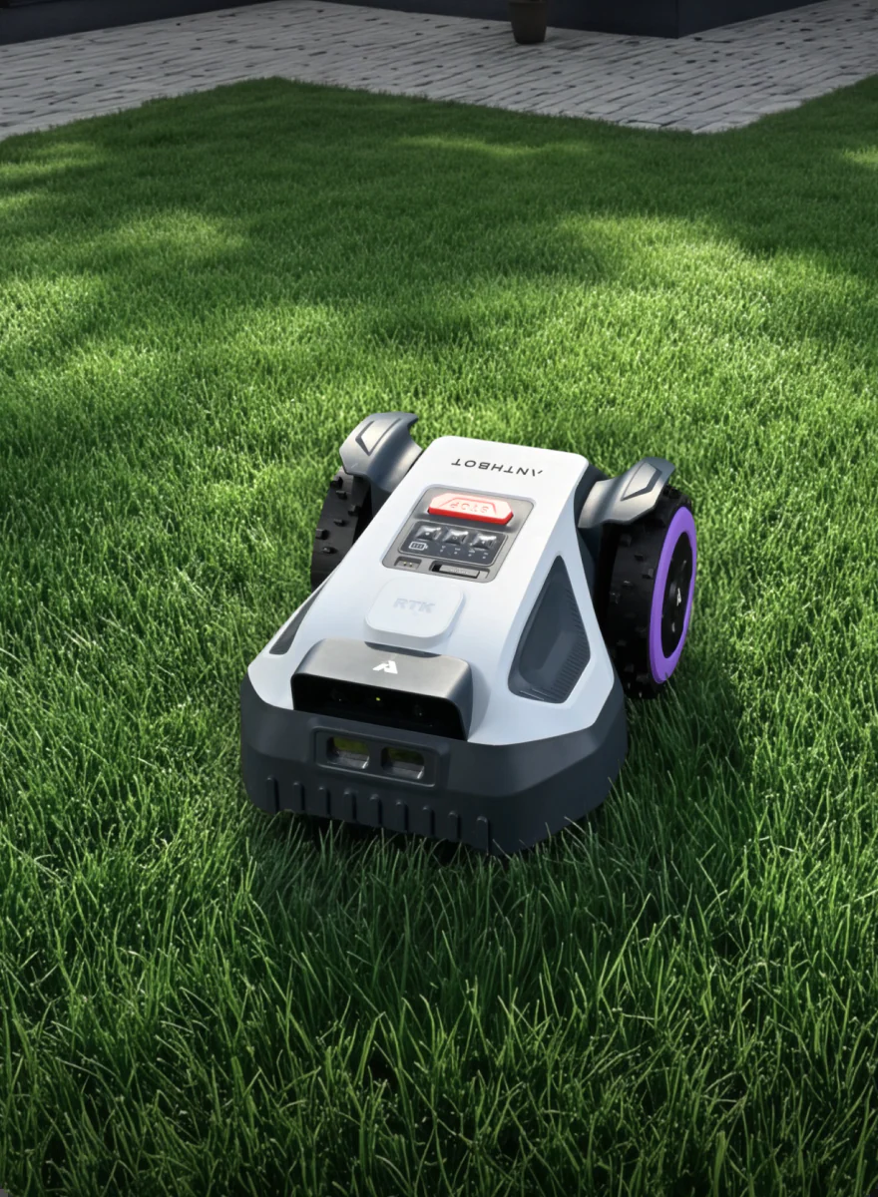
电机控制原理及代码工程培训
电机控制原理 · FOC流程 · 代码框架 · 电机/板卡/MCU移植
LDROBOT · 研发内部培训 · 2026
面向：软件 / 嵌入式工程师
讲解方式：PPT 建立地图，现场结合代码工程展开

Slide 2

Smart Bot for the Easy Life
培训目标：不是讲完代码，而是建立可复用的工程地图
2
本次培训的最终目标是让大家能定位、能适配、能验证
能读懂控制链路
能追踪代码数据流
能完成三类移植
能用数据调试
知道速度指令如何变成 Iq/Vq/PWM
理解快环、慢环、保护各自边界
从 CAN/UART 指令追到 mcc_tick_1k
从 ADC ISR 追到 SVPWM 输出
新电机适配
板卡移植
更换 MCU 移植
录波
判据
复盘
1
2
3
4
PPT 建立地图
打开代码工程
演示调试路径
沉淀迁移清单
先理解原理、流程、分层
沿入口函数现场追踪
结合 mcc_dbg / capture
用于后续项目复用
foc_mower 代码工程培训｜LDROBOT
02

Slide 3
Smart Bot for the Easy Life
今天讲什么：从“原理”到“移植”闭环
3
六个章节，重点是代码运行框架和三类适配流程
电机控制原理
FOC 控制流程
01
02
理解控制对象：电流、角度、转矩、速度
一次快环如何执行，四种模式怎么用
代码运行框架和逻辑
新电机适配流程
03
04
工程分层、任务模型、数据流、调试设施
参数、反馈、偏角、电流环、速度环
板卡移植流程
更换 MCU 移植流程
05
06
PWM / ADC / 采样 / 通信 / Flash
HAL+BSP 替换，保护算法层稳定
foc_mower 代码工程培训｜LDROBOT
03

Slide 4
Smart Bot for the Easy Life
电机控制原理
01
先理解控制对象，再看代码会清楚很多
04

Slide 5
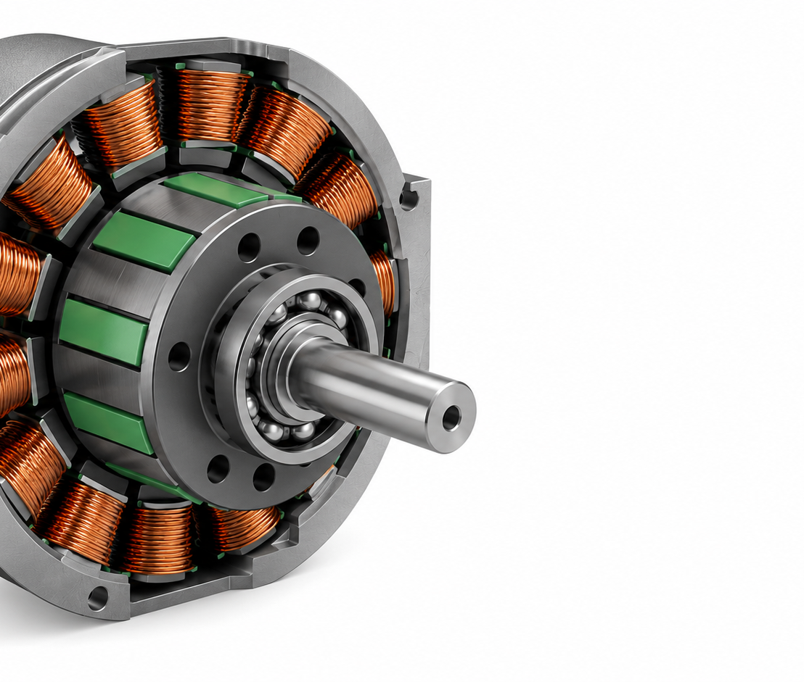
Smart Bot for the Easy Life
电机控制的核心问题：控制三相电流产生期望转矩
5
角度对 → 电流环才有意义 → 速度环才有意义
速度指令
速度 PI
FOC
PWM / 逆变桥
电机输出
整机 / 上位机目标
输出 Iq_ref
角度 + 相电流
控制 U/V/W
转矩 / 转速 / 温升
Iq：转矩方向
Id：磁链方向
θe：电角度
转矩主要由 q 轴电流产生，是速度环最终要控制的核心量。
常规表贴 PMSM 多数控到 0，高速弱磁时才可能给负 Id。
角度错了，电流方向就错；转矩变小、反向，甚至锁死。
foc_mower 代码工程培训｜LDROBOT
05

Slide 6
Smart Bot for the Easy Life
硬货 ①：转矩到底由什么产生？
6
FOC 不是“控电压”，核心是把电流投影到正确的转矩方向
PMSM 通用转矩方程
表贴电机 SPMSM
凸极电机 IPMSM
Te = 1.5 · p · [ ψf · Iq + (Ld − Lq) · Id · Iq ]
Ld≈Lq ⇒ Te ≈ 1.5 · p · ψf · Iq
所以常规目标是 Id=0，只让 Iq 产转矩。
Ld≠Lq 时，Id 也会参与磁阻转矩；MTPA / 弱磁才需要更复杂标定。
量
工程含义
调试时怎么看
Iq
转矩电流，决定“有多大力”
爬坡/越障/堵草时首先看 Iq 是否被限住
Id
磁链方向电流，常规应接近 0
Id 长期偏大，多半是角度/偏角/参数有问题
ψf / Ke
磁钢磁链，对应反电动势
高速电压裕量、下坡回灌风险都与它相关
p 极对数
机械角到电角的放大倍数
极对数越大，角度误差越敏感
讲解抓手
速度环不是直接“控速度”，而是在调转矩。
foc_mower 代码工程培训｜LDROBOT
06

Slide 7
Smart Bot for the Easy Life
硬货 ②：为什么高速时“电流打不进去”？
7
dq 电压方程揭示了电压边界、基速、弱磁与母线过压的来源
dq 电压方程
低速大扭矩
高速运行
Vd = R·Id + Ld·dId/dt − ωe·Lq·Iq
Vq = R·Iq + Lq·dIq/dt + ωe·Ld·Id + ωe·ψf
电压限制：sqrt(Vd² + Vq²) ≤ Vbus / √3 × 调制比
ωe 小，反电动势项小；主要瓶颈通常是电流、铜损和温升。
ωe·ψf 变大，占掉 Vq 电压裕量；母线不够时电流环会饱和。
Vq
现象
优先判断
Vq 长期触顶
高速电压不够 / Ke 偏大 / 母线电压低 / 调制比限制
Vd
Vd 异常偏大
角度偏差、Id 闭环压力、交叉耦合或参数不准
下坡母线升高
电机发电 + 回灌路径不足，需要制动/泄放/限速策略
电压圆
foc_mower 代码工程培训｜LDROBOT
07

Slide 8
Smart Bot for the Easy Life
三相逆变桥与采样：FOC 的硬件基础链路
8
本工程快环频率 = PWM 频率 = 10 kHz，ADC 注入组由 PWM 定时器触发
PWM定时器
ADC注入采样
零偏/标度/符号
FOC快环
SVPWM
中心对齐 / 触发 ADC
避开开关边沿振铃
得到 ia/ib/ic
Clarke/Park/PI
写 CCR 输出
核查项
为什么重要
采样相序
U/V/W 与 ia/ib/ic 错位会导致闭环方向错误
采样极性
电流反馈符号反了，PI 会变成正反馈
采样时刻
落在振铃区，噪声直接进入电流环
母线电压
影响归一化电压与最高转速边界
foc_mower 代码工程培训｜LDROBOT
08

Slide 9
Smart Bot for the Easy Life
FOC 坐标变换：把三相交流量变成可控的直流量
9
Clarke / Park / 逆 Park / SVPWM 是代码里最核心的一条数学链
ia ib ic
Clarke
Park(θe)
PI
InvPark
SVPWM
三相电流
abc → αβ
αβ → dq
Id/Iq 控制
dq → αβ
三相占空比
工程直觉 ①
工程直觉 ②
读代码时关注
d/q 坐标系跟着转子一起转，因此 Id / Iq 在稳态下近似是直流量，普通 PI 就能控制。
变换链只有一个外部输入最容易错：电角度 θe。角度错，后面全部错。
foc_core_run() 内部是否拿到了正确电流、角度、给定和电压限制。
foc_mower 代码工程培训｜LDROBOT
09

Slide 10
Smart Bot for the Easy Life
硬货 ③：角度误差会把 Iq “串”到 Id 上
10
角度不是辅助量，而是 Park 变换的基准；错一点，转矩与磁链都会错
角度误差近似关系
δ 电角误差
转矩保留
表现
假设真实转子角 = θ，代码使用角 = θ + δ
Iq_real ≈ Iq_cmd · cosδ
Id_real ≈ Iq_cmd · sinδ
Te ≈ Te_ideal · cosδ
0°
100%
最佳状态
30°
87%
扭矩下降，电流偏大
60°
50%
明显没力，温升变差
90°
0%
零转矩锁死，可能不报故障
180°
反向满转矩
方向/相序错误
为什么 Id 能暴露问题
为什么偏角要逐台标定
现场调试建议
表贴电机正常 Id_ref=0。如果运行中 Id 偏大，优先怀疑角度、偏角、相序或采样符号。
15 极对时 6° 机械误差就是 90° 电角误差，足够让电机从满转矩变成零转矩。
开环/低速先确认方向、相序、ENC_DIR/HALL_ORDER，再做安装偏角和闭环 PI。
foc_mower 代码工程培训｜LDROBOT
10

Slide 11
Smart Bot for the Easy Life
位置反馈：Hall 与编码器决定低速性能和速度环上限
11
极对数会放大机械角误差，本项目轮毂电机 15 极对尤其敏感
反馈源
能提供什么
优势
风险
极对数放大效应
电角度 = 机械角 × 极对数。15 极对时，1° 机械角 = 15° 电角度。
Hall
6 个 60° 电角扇区
便宜、启动可靠
低速量化明显，角度需外推
编码器
高分辨率绝对角
低速性能好、可诊断
成本、防水、线束、安装偏角
最容易吃亏的一点
无感估算
由电压/电流估算角度
少传感器
低速/堵转/启动困难
电角度 ±180° 只对应机械角 ±12°，安装偏角必须逐台标定。
关键判据
δ=90° 时转矩为 0：会出现吃电流、转不动、无明显故障的锁死。
foc_mower 代码工程培训｜LDROBOT
11

Slide 12
Smart Bot for the Easy Life
控制环级联：内环快，外环稳，保护贯穿全链路
12
内环带宽至少比外环高 5~10 倍，否则调参会互相干扰
位置环
速度环
电流环
SVPWM
电机
可选 / 输出 speed_ref
1 kHz
输出 Iq_ref
10 kHz
输出 Vd/Vq
写 CCR
转矩 / 速度
电流环
速度环
保护策略
最快，与 PWM 同频，负责快速控制电磁转矩。调试时看 Iq 阶跃、Vq/Vd 是否触顶。
较慢，负责稳定速度。越障、爬坡、转向的持续转矩来自积分项。
分散检测、集中处理。过流/过压/过温/堵转/通信丢失要成组核对。
foc_mower 代码工程培训｜LDROBOT
12

Slide 13
Smart Bot for the Easy Life
硬货 ④：PWM 频率、电频率与控制带宽的关系
13
判断 10 kHz 快环够不够，不能只看机械转速，要换算成电频率
基本换算
底盘低速
刀盘高速
电频率 fe = p · n / 60
电周期采样点数 ≈ fsw / fe
例：15 极对轮毂电机，300 rpm
fe = 15×300/60 = 75 Hz
10 kHz 下每电周期约 133 个采样点
机械转速低，但极对数高；角度分辨率和速度量化更关键。
机械转速高，电频率高；PWM频率、采样延迟和铁损压力更明显。
判断项
工程含义
电流环带宽
通常取 PWM 频率的十分之一量级以内，并受采样延迟/电感/噪声限制
速度环带宽
必须显著低于电流环，且受机械模态、轮胎柔性、反馈量化限制
电频率 fe
极对数越高，同机械转速下电角速度越高，角度误差被放大
CPU 余量
快环计算必须稳定落在一个 PWM 周期内，不能靠平均耗时判断
foc_mower 代码工程培训｜LDROBOT
13

Slide 14
Smart Bot for the Easy Life
FOC 控制流程
02
把一个 PWM 周期里发生的事情拆开看
14

Slide 15
Smart Bot for the Easy Life
一次 FOC 快环的执行顺序
15
真正的电机控制主循环不在 while，而在 ADC 注入转换完成中断里
1
2
3
4
5
ADC EOC ISR
读相电流
反馈 update
foc_core_run
SVPWM
mcc_current_isr(id)
零偏 / 符号 / 标度
电角度 / 电角速度
Clarke→Park→PI
bsp_pwm_set_voltage
快环入口
实时性要求
void ADCx_IRQHandler(void) {
mcc_current_isr(motor_id);
}
mcc_current_isr:
curr_sense.read();
feedback.update();
foc_core_run();
bsp_pwm_set_voltage();
整段必须在一个 PWM 周期内完成。编码器 SPI/DMA 中断优先级低于电流环，轮询间隔被挤压有抖动是正常现象。
foc_mower 代码工程培训｜LDROBOT
15

Slide 16
Smart Bot for the Easy Life
定点与归一化约定：读代码前必须统一单位
16
电压全链路归一化，PI 增益为 Q12 定点，不要直接按物理单位理解
对象
代码约定
工程解释
代码阅读提醒
电压
FOC_V_FULLSCALE = 32767
对应母线/√3；SVPWM 输出受调制比限制
看到 Vq/Vd 不要直接理解为 mV；看到 kp/ki 也不要直接当浮点增益。
母线换算
FOC_V_BUS_NORM = 56755
V_mV = V_norm × bus_mV / 56755
PI增益
PI_GAIN_SHIFT = 12
kp_real = kp / 4096
常见误区
电流环和速度环的 err 量纲差两个数量级，钳位上限与 PI 数值完全不可类比。
电流环 err
单位 mA
数值大，增益上限要防溢出
速度环 err
单位 rpm
不能与电流环增益数值横向比较
foc_mower 代码工程培训｜LDROBOT
16

Slide 17
Smart Bot for the Easy Life
FOC 的四种内核模式：调试时先选对模式
17
mcc_dbg.mode 与内核模式不是一回事，现场调试尤其容易混淆
内核模式
用途
调试价值
mcc_dbg.mode
含义
STOP
停机，清 PI 状态
确认安全停机与状态机行为
1
Vq开环 + Id闭环
2
Iq + Id 双闭环
VOLTAGE
Vd/Vq 双开环
查相序、方向、基础输出链路
3
双开环 Vq/Vd 直给
CURRENT
Id/Iq 双闭环
速度环输出 Iq 时的常规运行模式
4
速度环
VQ_IDREG
Vq 开环 + Id 闭环
偏角标定、基础运动调试主力模式
5
参数自辨识，0→1 边沿触发
讲解提示
建议现场打开 mcc_dbg / foc_core_set_mode 相关代码，解释“调试门面”和“FOC内核模式”的对应关系。
foc_mower 代码工程培训｜LDROBOT
17

Slide 18
Smart Bot for the Easy Life
硬货 ⑤：SVPWM 不是简单三相正弦输出
18
调制比、死区、采样窗口会直接决定电流环质量
Vα/Vβ
扇区判断
T1/T2/T0
CCR
电压利用率
FOC 输出电压矢量
落在哪个 60° 区间
分配相邻矢量时间
写入三相占空比
SVPWM 的线性区本质上仍受电压圆限制；调制比过高会进入非线性区，电流环变差。
硬件/算法点
为什么会影响控制
死区 Deadtime
带来等效电压误差，低速小电流时尤其明显
采样窗口
电流必须在桥臂状态稳定区采样，避开开关边沿振铃
调制比上限
保护电流环线性和采样窗口，不能只追求最高输出
三相相序
SVPWM 输出相序与采样相序必须一一对应
foc_mower 代码工程培训｜LDROBOT
18

Slide 19
Smart Bot for the Easy Life
电流环：输入输出、限幅与 PI 初值计算
19
不要凭感觉试参数，先用 R/L/Ts/母线算一个可解释的起点
输入
输出
约束
Id_ref / Iq_ref
Id / Iq 反馈
Vd / Vq
随后被电压矢量圆限幅
v_max = FOC_V_FULLSCALE × 调制比
增益上限避免定点溢出
电流环 PI 计算
验证判据
kp = L_µH × FOC_V_BUS_NORM × 2^12
/ (Ts_µs × bus_mV)
ki / kp = Ts / τ
τ = L / R
建议起点：deadbeat 的 25%~50%
用 in_isr=1 录波看 Id/Iq 阶跃：无明显超调、上升时间达标、Vd/Vq 不长期触顶。若设值无效，先查是否被静默钳位。
foc_mower 代码工程培训｜LDROBOT
19

Slide 20
Smart Bot for the Easy Life
速度环与保护：调稳态，不只看上升快不快
20
速度环调参优先级：稳定时间 > 超调 > 上升时间
速度环输入/输出
Ti 是关键
保护要成组核对
输入 speed_ref 与 speed_rpm；输出 Iq_ref 或 Vq_ref。
Ti = kp / (ki × 1000)。越障/爬坡的持续转矩靠积分项堆起来。
最低转速、堵转阈值、限流、过温降额可能相互打架。
整定纪律
解释
扫 kp 时 ki 同步跟随
保持 Ti 恒定，避免把积分时间误认为比例增益效果
振荡先分辨频率
随 kp 变是闭环自然频率，不随 kp 变多为机械模态
台架只能粗调
轮胎柔性和实地负载会改变速度环边界
foc_mower 代码工程培训｜LDROBOT
20

Slide 21
Smart Bot for the Easy Life
foc_mower 代码运行框架和逻辑
03
从目录、任务、数据流三个角度建立工程地图
21

Slide 22
Smart Bot for the Easy Life
工程分层：算法库与硬件适配解耦
22
依赖方向严格自上而下，下层不得反向包含上层
manager
系统入口、初始化顺序、周期调度
为什么这样分层
application
motor_app / comm_app / safety_app / param_app
换电机、换板卡、换 MCU 时，尽量只改参数、BSP、HAL，不动 application 与算法库。
middleware/lib
纯算法：foc / estimator / curr_sense
验收标准
middleware/user
器件适配：编码器、栅极驱动、温度传感
如果 middleware/lib 因换板卡或换 MCU 而改动，说明抽象边界有漏洞。
bsp
pwm / adc / can / uart / spi / flash / tim
hal + sdk
GD32 库、启动文件、OS、公共配置
依赖方向
foc_mower 代码工程培训｜LDROBOT
22

Slide 23
Smart Bot for the Easy Life
运行时任务模型：快环不经 OS，慢环统一调度
23
电流环优先级最高，通信 ISR 只搬运不解析业务
频率
任务
主要内容
注意点
10 kHz
ADC ISR
FOC → PWM
电流快环，最高优先级
1 kHz
mcc_tick_1k
状态机 / 速度环 / 保护 / 遥测
慢环主逻辑
1 kHz
comm_poll
收发队列 / 协议解析
ISR 入队，任务出队解析
10~50 ms
drive / safety / wdg
安全、看门狗、低频任务
系统维护任务
任务入口
现场讲解建议
while (1) {
scheduler_run();
}
// 1kHz
mcc_tick_1k();
comm_poll();
// 10kHz interrupt
mcc_current_isr(id);
打开 scheduler / mcc_tick_1k / mcc_current_isr，先看频率与优先级，再看数据在哪里生产、在哪里消费。
foc_mower 代码工程培训｜LDROBOT
23

Slide 24
Smart Bot for the Easy Life
从外部指令到 PWM：一条完整数据流
24
给定的产生与消费分处不同频率，中间靠 motor_t 传递
CAN / UART ISR
comm_poll
comm_svc
mcc_set_*
mcc_tick_1k
mcc_current_isr
PWM
收帧入队
1kHz 出队解析
mode_id / cmd
只改给定
速度环生成 Iq_ref
10kHz 消费给定
CCR 输出
门面函数原则
频率解耦
代码追踪路径
外部命令不直接驱动电机，只通过 mcc_set_speed_ref 等门面修改目标值。
通信/速度环 1kHz，FOC 快环 10kHz；motor_t 保存最新目标和状态。
从协议解析开始，一路追到 foc_core_run 和 bsp_pwm_set_voltage。
foc_mower 代码工程培训｜LDROBOT
24

Slide 25
Smart Bot for the Easy Life
motor_t：一台电机的完整上下文
25
双电机是 s_motors[MOTOR_COUNT] 数组，没有全局共享控制状态
组成
包含内容
看代码时关注
依赖注入
参数 p
极对数、相序、偏角、方向、限流、PI、反馈源、减速比
这些值来自 variant 还是 Flash
lib 不访问寄存器，需要硬件数据时通过函数指针注入。
控制器
foc_core、pi_speed、pi_pos、ramp
状态切换时是否清 PI / ramp
组装根 mcc.c
接口
feedback_t、curr_sense_t、gate_driver_t
函数指针注入到算法库
fb_encoder_create(id, pole_pairs,
read_abs_angle);
fb_hall_create(id, pole_pairs,
read_hall);
// lib 侧只见 feedback_t 接口
数据 data
角度、速度、电流、电压、温度、故障位、状态字
调试与日志读取来源
foc_mower 代码工程培训｜LDROBOT
25

Slide 26
Smart Bot for the Easy Life
feedback_t 与 variant：可插拔反馈源 + 项目参数管理
26
型号差异进 variant，单台标定进 Flash，临时值走 cmd7
feedback_t 统一接口
三种反馈实现
选择机制
update
get_angle / get_speed
get_count / ready / fault
fb_hall
fb_encoder
fb_sensorless(SMO)
FEAT_FB_*：是否编译进来
FB_SRC_*：这台电机用哪个
两者不要混用
参数来源
适用内容
原则
config / motor_config
型号级参数、板级配置、保护阈值
选中 variant 后默认块不参与编译
Flash 参数
单台实测校准值
如偏角、零点等，不替代型号参数
cmd7 / mcc_tune
临时调试值
改完要读回确认在用值
foc_mower 代码工程培训｜LDROBOT
26

Slide 27
Smart Bot for the Easy Life
调试设施：本工程最值钱的部分
27
mcc_dbg、mcc_tune、mcc_capture、enc_dbg 是现场调试主工具
mcc_dbg
mcc_tune
mcc_capture
enc_dbg
Keil Watch 直控：写 mode/value/value_d/enable 即可驱动电机。
运行期改相序、偏角、方向、PI、限流等参数。
两路信号同步采样 1000 点，导出 CSV 定量分析。
CRC、跳变、重同步等计数，故障后回溯。
录波选择
应该怎么用
调电流环
in_isr=1，单位 0.1ms，看 Iq/Id/Vq/Vd
调速度环
in_isr=0，单位 ms，看 speed_rpm + iq_ref/iq
固定一路录 STATE
区分“环路没工作”还是“根本没在 RUN”
触发方式
阶跃用使能边沿或给定变化，避免人手对时间
foc_mower 代码工程培训｜LDROBOT
27

Slide 28
Smart Bot for the Easy Life
新电机适配流程
04
不要一上来就调速度环，先确认电机本体与闭环链路
28

Slide 29
Smart Bot for the Easy Life
新电机适配总流程：七步法
29
每一步都有明确判据，判据不过不要进下一步
1
2
3
4
5
6
7
收集参数
低压上电
开环拖动
偏角标定
R/L + 电流环
速度环
保护与交付
极对数 / R/L / Ke / 限流
确认基础链路
反馈方向 / 相序
mode=5 自辨识
算 PI 并录波验证
台架粗调 / 落地终调
阈值 + 调试记录
顺序原则
判据原则
记录原则
硬件链路 → 角度 → 电流环 → 速度环。顺序反了，调参很容易白费。
每个参数都要能回答“这个值怎么来的”，不能只说是供应商给的。
保留偏角、R/L、PI、阶跃波形、保护验证结果，形成可复用参数包。
foc_mower 代码工程培训｜LDROBOT
29

Slide 30
Smart Bot for the Easy Life
电机参数怎么进入代码：参数决定控制边界
30
极对数、R/L、Ke、方向、反馈源和减速比都要有明确来源
参数
进入代码的位置
影响
Hall 适配要点
极对数
motor_config / variant
机械角↔电角、速度换算、反馈解析
读正转 Hall 状态序列，选择 HALL_ORDER_IDX，再调 HALL_ANGLE_OFFSET。不能靠非法序报警判断相序是否正确。
R / L
电流环 PI 计算记录 / 参数文件
影响电流环带宽和稳定性
Ke
电压前馈 / 最高转速估算
影响高速电压裕量与反电动势判断
编码器适配要点
先确认读数连续和 ENC_DIR，再标偏角。ENC_DIR 改了，偏角基准也变。
减速比 / 轮径
整机与驱动板换算边界
主板与驱动板必须一致，否则直线跑偏
方向 / 相序 / 偏角
variant + Flash 标定
决定转矩方向与换相角
foc_mower 代码工程培训｜LDROBOT
30

Slide 31
Smart Bot for the Easy Life
R / L 测准后再整定电流环
31
真实案例：电桥、自辨识、开环 Vd 阶跃给出的 L 可能差很多
测法
结果倾向
原因/结论
阶跃法
mode = 3
Vq = 0
Vd = 2000
录波：in_isr=1
ch0 = Id
ch1 = Vd
63.2% 时间 = τ
L = τ × R
电桥 1kHz 小信号
可能偏低
小信号与实际 PWM 激励不一致，且相间散布会影响可信度
自辨识方波差分
可能偏高
有效信号小，死区与采样滞后会压小 Δi
开环 Vd 阶跃读 τ
推荐采用
τ 对死区相对免疫，闭环阶跃可反向复核
电流环验证判据
按计算得到的 PI 起点做阶跃录波，要求无明显超调、上升时间达标、Vd/Vq 不长期触顶；若“设了没反应”，先查增益钳位。
foc_mower 代码工程培训｜LDROBOT
31

Slide 32
Smart Bot for the Easy Life
安装偏角标定与交付清单
32
15 极对电机偏角误差会被放大，必须逐台标定并记录重复性
DC 对齐法
注入电流要足够
重复性是判据
把电角度锁在 0，注入 Vd 把转子拖到 d 轴，稳定后读传感器角度，偏角 = −该角度。
电流太小，齿槽/摩擦占比大，转子停不到真实平衡点，标定散布会变大。
运转前后各测一次；差值超基线，优先怀疑磁铁/编码器安装或结构松动。
交付项
必须包含
参数文件
极对数、相序、偏角、方向、R/L/Ke、PI、限流、保护阈值
调试记录
偏角标定方法与重复性、R/L 测量方法、阶跃波形
安全验证
过流、堵转、过温、欠压、通信丢失、反馈故障
边界验证
最低稳定转速、最高转速、零速驻坡、正反转对称性
foc_mower 代码工程培训｜LDROBOT
32

Slide 33
Smart Bot for the Easy Life
板卡移植流程
05
板卡变化优先改 BSP 与 board_cfg，不让 application 感知硬件细节
33

Slide 34
Smart Bot for the Easy Life
板卡移植改动边界：哪些该改，哪些不该改
34
改到 application / middleware/lib，通常说明硬件抽象漏了
要改的层
不该改的层
board_cfg.h：引脚、ADC通道、采样标度、定时器、通信外设
bsp/pwm：互补输出、死区、ADC触发点
bsp/adc：注入/规则组、触发源、DMA、零点校准
bsp/can·uart·spi·flash：外设与器件适配
application：业务逻辑应保持不感知具体板卡
middleware/lib：FOC、PI、反馈估算等纯算法不碰寄存器
参数机制：继续通过 variant / Flash / tune 组织
门面 API：对上接口保持稳定
foc_mower 代码工程培训｜LDROBOT
34

Slide 35
Smart Bot for the Easy Life
PWM / ADC / 电流采样核查：板卡 bring-up 的核心
35
先确认硬件链路正确，再接电机做开环拖动
核查项
具体动作
不过关的典型表现
PWM
示波器看互补输出、死区、MOE、通道使能
无输出、上下桥风险、占空比异常
ADC触发
确认采样点落在下桥导通稳定窗口
电流噪声大、电流环发散
相序对应
U/V/W 与 ia/ib/ic 一一对应
相序/角度看似对，闭环仍没力
采样零点
上电校准范围、零偏稳定性
零转矩有电流、温漂导致偏置
保护输入
OCP/BKIN、VM_EN、故障极性
误保护或异常不保护
关键纪律
接电机前先低压限流，示波器确认 PWM 波形和 ADC 采样时刻；不要跳过基础链路直接调闭环。
foc_mower 代码工程培训｜LDROBOT
35

Slide 36
Smart Bot for the Easy Life
通信、参数存储与板卡 bring-up 顺序
36
中断里只做搬运，协议解析和业务处理一律放到任务里
通信移植
Flash / 参数
Watchdog
CAN 波特率、过滤器、FIFO 中断；UART DMA/中断接收、帧格式、调试口复用。
页大小、擦写地址、参数块 CRC、版本兼容；参数区不要覆盖代码或校准区。
喂狗周期、调试冻结、异常复位策略；避免调试时被误复位。
1
2
3
4
5
不接电机
只上逻辑电
低压功率电
接电机开环
闭环与保护
时钟/串口/CAN/Flash/WDG
母线/温度/相电流零点
PWM 与采样点
相序与方向
电流环/速度环/保护
foc_mower 代码工程培训｜LDROBOT
36

Slide 37
Smart Bot for the Easy Life
更换 MCU 移植流程
06
核心目标：保住 application 与 middleware/lib，只替换硬件适配层
37

Slide 38
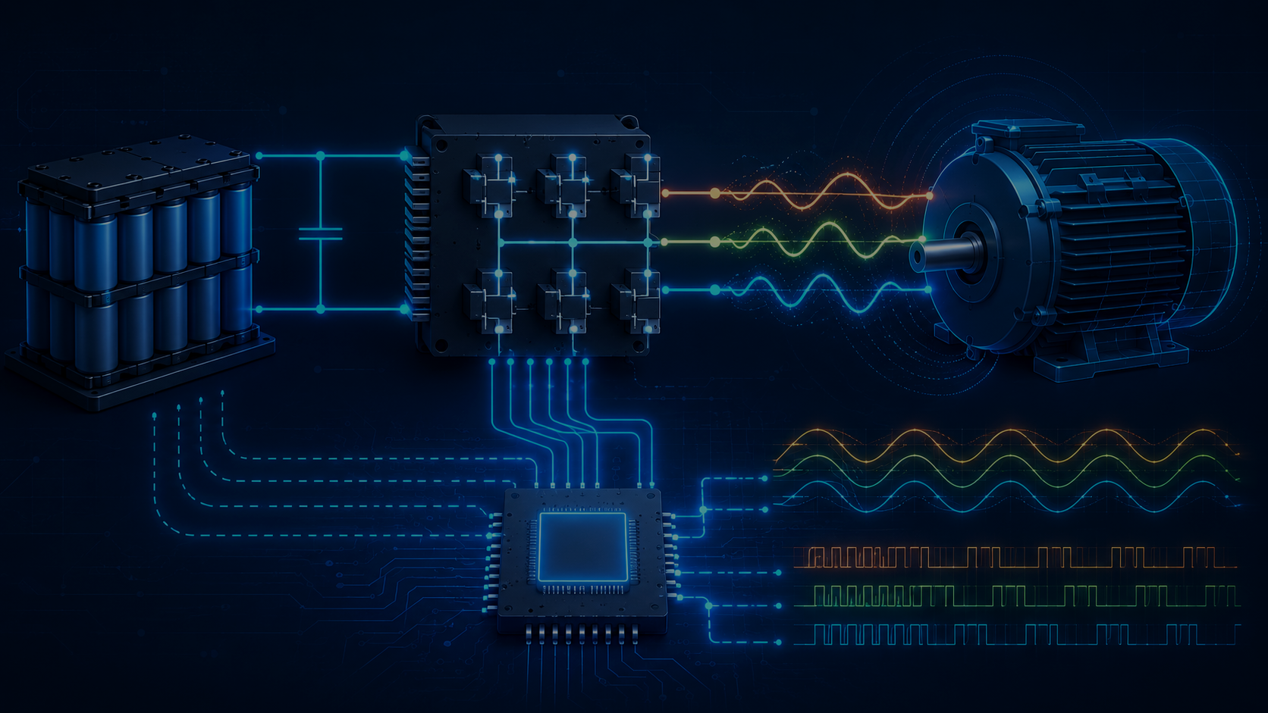
Smart Bot for the Easy Life
MCU 移植的分层策略：HAL+BSP 替换，对上 API 稳定
38
芯片换了，但算法与业务逻辑尽量不动
层级
移植动作
hal
换厂商库、CMSIS、启动文件、链接脚本
bsp
重写外设初始化与寄存器访问，对上 API 保持不变
config/board_cfg
重定义引脚、通道、定时器、DMA、时钟
application
只处理资源能力变化带来的行为差异
middleware/lib
理论上零改动，这是分层设计的验收标准
迁移原则
如果 lib 需要改，应该优先修抽象接口，而不是在算法库里写新 MCU 特判。
现场讲解建议
对照当前工程目录，把 “HAL / BSP / config / application / lib” 的边界在代码树上现场标出来。
foc_mower 代码工程培训｜LDROBOT
38

Slide 39
Smart Bot for the Easy Life
MCU 移植检查清单与验证顺序
39
最容易出错的是中断优先级、ADC触发语义、通信中断清除语义
检查项
重点
1
2
3
4
5
时钟树
主频、APB分频、定时器倍频、ADC时钟、SysTick
编译
基础
外设
闭环
压力
PWM
高级定时器、互补输出、死区、刹车、中心对齐、触发ADC
宏/结构体/链接地址
时钟/GPIO/串口
ADC/PWM/CAN/SPI/Flash
开环→电流环→速度环
通信负载/故障注入/长稳
ADC
注入/规则组能力、触发源、采样时间、DMA、中断优先级
通信
CAN/UART/SPI FIFO、过滤器、中断清除语义
Flash
页大小、擦写时序、读改写策略
实时性验收
用 CPU 占用率与 ISR 耗时插桩确认实时性没有退化；电流环中断必须最高。
foc_mower 代码工程培训｜LDROBOT
39

Slide 40
Smart Bot for the Easy Life
实战陷阱：这些问题当时都“不报错”
40
培训最后建议结合真实代码与录波数据讲解
δ=90° 零转矩锁死
静默钳位
1
吃满电流、不转、无过流无堵转；Iq≈Vq/R 是识别线索
2
设了大增益没反应，读回来仍是上限值；先查钳位再怀疑电机
ENC_DIR ≠ WHEEL_DIR
抗饱和不可见
3
一个改换相角，一个只改外部方向约定；顺序错会卡死
4
电压圆削掉输出，PI 内部不知道，会继续积分导致拖尾
扫描一次只动一个自由度
5
扫 kp 时 ki 要跟随保持 Ti 恒定，否则结论作废
foc_mower 代码工程培训｜LDROBOT
40

Slide 41
Smart Bot for the Easy Life
方法论与阅读路径：把“感觉”变成判据
41
用数据闭环收敛，而不是先猜原因
找不依赖模型的量
用同型对照缩小范围
让计数器回溯现场
例如 τ、Iq=Vq/R、频率是否随 kp 变化，用这些量先判断方向。
同电机换反馈源、同板换电机、断电 vs 通电，快速定位边界。
故障锁存后看当前状态没用，要看触发瞬间是哪条判据命中。
建议阅读文件
目的
doc/CODE_READING_GUIDE.md
新人代码阅读入口
doc/ARCHITECTURE.md
分层、调用关系、数据流
doc/BRINGUP_GUIDE.md
上板调试与电机适配步骤
doc/CURRENT_PI_CALC_GUIDE.md
电流环 PI 计算
doc/SPEED_PI_TUNE_GUIDE.md
速度环整定
doc/MOTOR_VARIANTS.md
各配置组实测数据与取值由来
foc_mower 代码工程培训｜LDROBOT
41

Slide 42

Smart Bot for the Easy Life
总结：三句话带走本次培训
42
后续现场结合代码工程继续展开
FOC 的本质
用准确的角度和电流反馈，把三相电流控到 d/q 轴目标。
工程的价值
算法 / 业务 / 硬件适配 / 项目参数四层解耦，便于复用和迁移。
调试的顺序
换什么
主要改哪里
硬件链路 → 角度 → 电流环 → 速度环；每个参数都要能说明来源。
新电机
motor_config / variant / Flash 标定
新板卡
board_cfg + bsp
新 MCU
hal + bsp，保持上层 API
foc_mower 代码工程培训｜LDROBOT
42

Slide 43
谢谢
Q&A

